Slide 1

孔 繁森 优秀 援 藏 拉萨市
地震 曲尼 贡 桑 献血
恳求 勉 强 营养费 帮 助
藏胞 热 泪 汉族

Slide 2

16、孔繁森

Slide 3
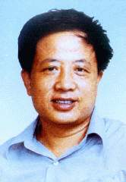
孔繁森，山东聊城人，
1944年生，1961年参加
工作，1966年加入中国
共产党。援藏干部，曾被
国务院授予“全国民族团结
进步模范“称号。1994年
11月29日，在赴新疆考察
途中，因车祸不幸以身殉
职。

Slide 4

孔繁森是一位优秀的
援藏干部。

Slide 5
孔繁森是一位优秀的
援藏干部。

Slide 6
孔繁森是一位优秀的
援藏干部。

Slide 7

1992年，拉萨市附近发生了
地震。曲尼、曲印和贡桑三个藏
族孩子失去了亲人，成了孤儿。
孔繁森就把他们接到自己的身边，
像对待亲生儿女一样抚养他们。

Slide 8
孔繁森抚养他们。
孔繁森像对待亲生儿女
一样抚养他们。

Slide 9
孔繁森抚养他们。
孔繁森像对待亲生儿女
一样抚养他们。

Slide 10

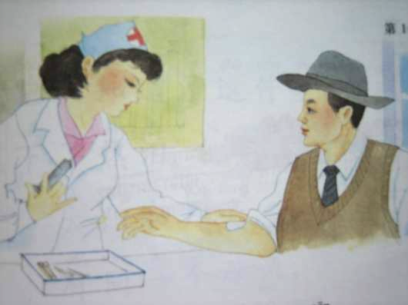
一天夜里，孔繁森悄悄地来到
医院，请求献血。医生见他年纪大
了，身体又不好，没有同意。经孔
繁森再三恳求，医生才勉强答应。

Slide 11
一天夜里，孔繁森悄悄地来到
医院，请求献血。医生见他年纪大
了，身体又不好，没有同意。经孔
繁森再三恳求，医生才勉强答应。

Slide 12
一天夜里，孔繁森悄悄地来到
医院，请求献血。医生见他年纪大
了，身体又不好，没有同意。经孔
繁森再三恳求，医生才勉强答应。

Slide 13
一天夜里，孔繁森悄悄地来到
医院，请求献血。医生见他年纪大
了，身体又不好，没有同意。经孔
繁森再三恳求，医生才勉强答应。

Slide 14
勉强：①能力不够，还尽力做；
②不是心甘情愿的；
③使人做他自己不愿意做的事。
④不充足；
⑤将就，凑合。
√
一天夜里，孔繁森悄悄地来到
医院，请求献血。医生见他年纪大
了，身体又不好，没有同意。经孔
繁森再三恳求，医生才勉强答应。

Slide 15

孔繁森用献血所得的营养费，帮助这几个孤儿上学读书。藏胞们知道了这件事，都感动得流下了热泪。他们深情地唱道：

Slide 16
孔繁森用献血所得的营养费，帮助这几个孤儿上学读书。藏胞们知道了这件事，都感动得流下了热泪。他们深情地唱道：

Slide 17
孔繁森用献血所得的营养费，帮助这几个孤儿上学读书。藏胞们知道了这件事，都感动得流下了热泪。他们深情地唱道：
太阳和月亮
有同一个母亲，
她的名字叫光明。
汉族和藏族
有同一个母亲，
她的名字叫中国。

Slide 18
孔繁森，您真是一位__________

Slide 19

公仆赞
你是公仆/身上凝聚着民族魂/你是大树/身后成长着大森林/孔繁森啊孔繁森/你是一团不熄的火啊/光焰照后人照后人。
老百姓在传颂你啊/孔繁森/你有一颗善良的爱民心/微笑融冰雪呀/送炭进柴门/情同亲骨肉/爱比海洋深/都说是后羿射日救苍生/怎比你赶走贫困/造福大众的共产党人

